Slide 1








R: 191
G: 103
B: 142
R: 178
G: 96
B: 110
R: 138
G: 67
B: 79
R: 92
G: 45
B: 53

Slide 2




R: 191
G: 103
B: 142
R: 178
G: 96
B: 110
R: 138
G: 67
B: 79
R: 92
G: 45
B: 53

Slide 3
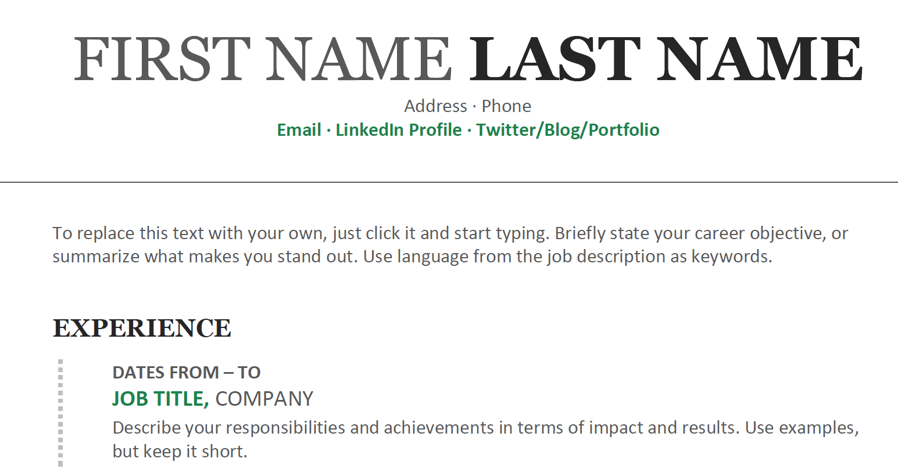
MAIN TITLE
Heading1
Heading2
Heading4
Heading3
R: 29
G: 130
B: 80
R: 89
G: 89
B: 89

Slide 4
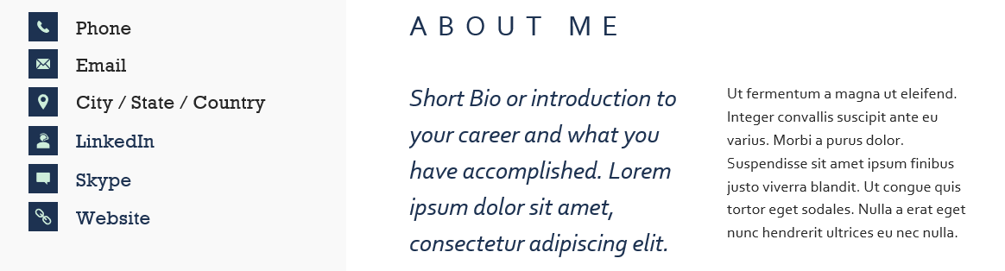
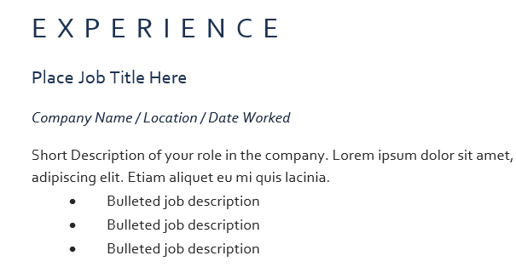
Contact
Heading1
º
Introduction
Heading2
Heading3
R: 29
G: 50
B: 81
R: 205
G: 237
B: 218

